Slide 1


Федеральное государственное бюджетное образовательное учреждение высшего образования
ЯРОСЛАВСКИЙ ГОСУДАРСТВЕННЫЙ УНИВЕРСИТЕТ им. П.Г.ДЕМИДОВА
Моделирование релаксации поляризации твердого электролита LiPON в области низких температур
Modeling of polarization relaxation of solid electrolyte LiPON in the low temperatures range
Новожилова А.В., Рудый А.С., Торцева Ю.С.

Slide 2
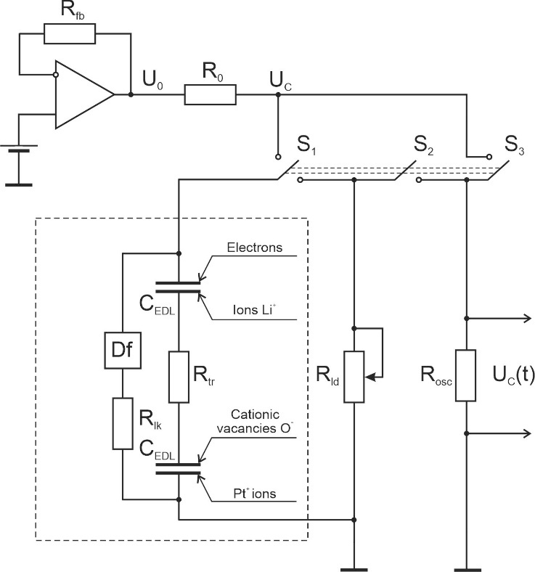
Экспериментальная часть
Тестовые структуры SiO₂/Pt/LiPON/Pt/Ti/SiO₂/Si (далее Pt/LiPON/Pt) были изготовлены методом магнетронного распыления на установке SCR-651 “Tetra”.
Толщина слоя LiPON составляла 1 мкм, а площадь под платиновыми контактами - 8×8 мм².
Ионная проводимость тестовой структуры исследовалась методом разряда через прецизионные сопротивления различного номинала при разных температурах.
Схема измерительного стенда представлена на рис.1.
На этапе заряда структуры были определены значения тока утечки:
и сопротивления утечки:
Рис. 1. Схема стенда для исследования разрядных характеристик тестовых структур.
Пунктирным контуром выделена эквивалентная схема структуры Pt/LiPON/Pt

Slide 3
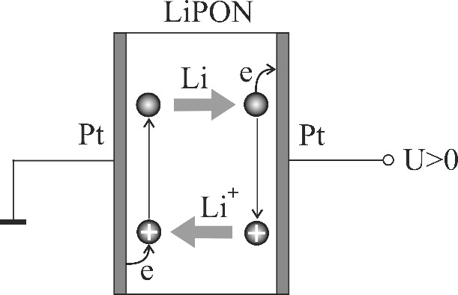
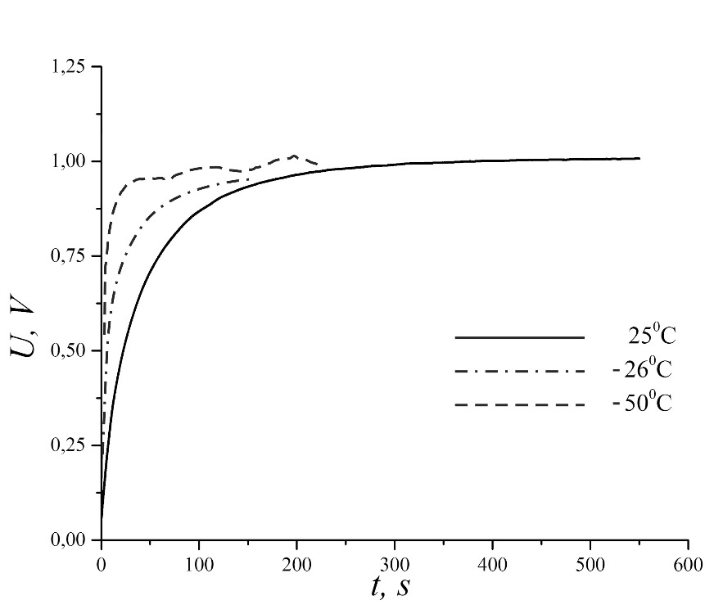
Наличие утечки означает, что на электродах имеет место фарадеевский процесс, в результате которого концентрация нейтрального лития в прикатодной области растет. Это приводит к диффузии лития в область анода, где происходит окисление (ионизация) лития, после чего под действием электрического поля ионы вновь дрейфуют в сторону катода и процесс повторяется (рис. 2).
Рис. 2. Схема тока утечки, возникающего в процессе зарядки структуры Pt/LiPON/Pt
Рис. 3. Временная зависимость напряжения на структуре Pt/LiPON/Pt в режиме зарядки в диапазоне температур от –50 до 25 ° C

Slide 4
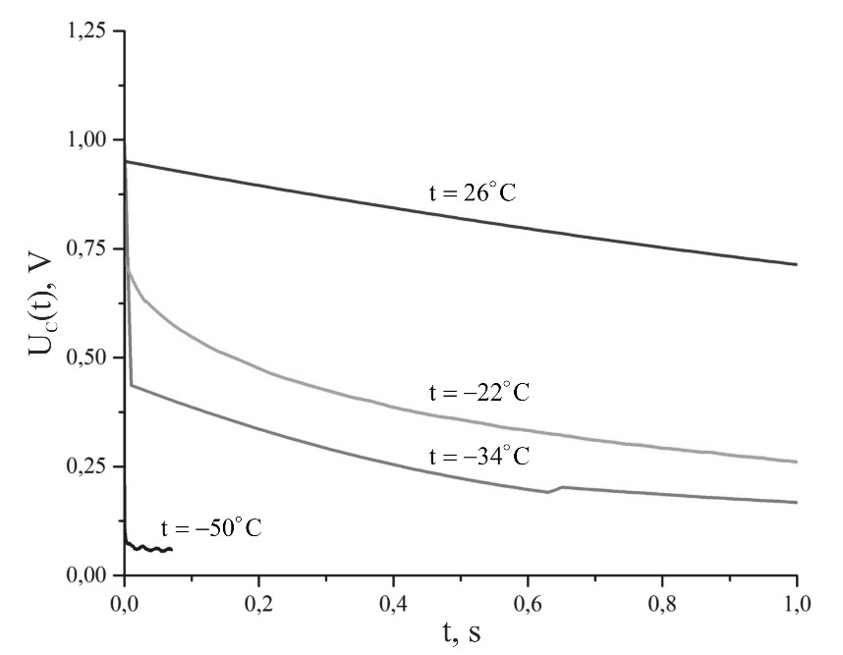
На этапе разряда обкладки структуры Pt/LiPON/Pt переключались на прецизионное сопротивление R_{ld}, и регистрировалось падение напряжения на нагрузке U_{C}(t). Измерения проводились в интервале температур -50°С÷25 °С (рис. 4).
Рис. 4. Временная зависимость напряжения на контактах структуры Pt/LiPON/Pt при разряде через сопротивление нагрузки 10 кОм при различных температурах
При температурах порядка -20°С становятся сопоставимы ток свободных (сторонних) зарядов и ток связанных зарядов. А при -50°С ток переноса снижается до уровня шумов.
Поэтому в математической модели рассматривался ток смещения I_{D}(t), а не ток переноса.
Временная зависимость падения напряжения на внешней нагрузке будет описываться выражением:

Slide 5
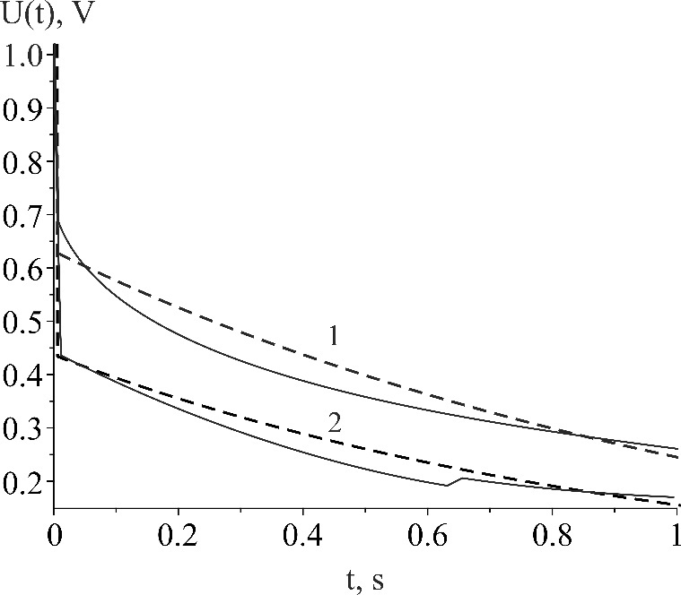
На рисунке 5 приведены экспериментальные и теоретические зависимости от времени падения напряжения на сопротивлении при разряде тестовой структуры.
Расчёты выполнены для следующих параметров модели:
Рис. 5. Экспериментальные (сплошные линии) и теоретические (пунктирные линии) зависимости падения напряжения на сопротивлении R_{ld} = 10 кОм при разряде структуры Pt/LiPON/Pt.
Кривая 1 – t = -22°C, τ = 4⋅10⁻⁵с; кривая 2 - t = -34°C, τ = 4⋅10⁻⁷с

Slide 6
Заключение
Предлагаемая модель релаксации поляризации в области низких температур предназначена для объяснения особенностей экспериментальных кривых. Сама модель является максимально упрощенной. Так, все параметры модели полагаются сосредоточенными, рассматриваются только два механизма релаксации поляризации и не учитываются нелинейные эффекты, которые неизбежны в столь сильно неравновесной системе.
Модель релаксации поляризации твердого электролита LiPON объясняет главную особенность экспериментальных кривых – скачкообразный спад тока разряда за относительно короткий промежуток времени и последующее монотонное убывание тока.
В рамках предложенной модели такое поведение разрядной кривой объясняется вкладом тока связанных зарядов, который при низких температурах сопоставим с током поляризации.
Судя по экспериментальным кривым, имеется еще один механизм поляризации, обусловленный локализованными ионами. На это указывает плавный спад на начальном участке кривой разряда при температуре -22°С. Этот механизм дает вклад в поляризацию, промежуточный между свободными и связанными зарядами. Очевидно, что с понижением температуры вклад прыжковой проводимости в поляризацию снижается, на что указывает уменьшение τ_{p} на два порядка. Существенно, что остальные параметры модели при понижении температуры изменений не претерпевают.
Благодарности
Исследование выполнено при финансовой поддержке РФФИ в рамках научного проекта
№ 20-32-90112.
Работа выполнена на оборудовании ЦКП «Диагностика микро- и наноструктур».

